Slide 1
Obce a jejich pohledávky
Motto:
Vigilantibus iura scripta sunt.
„Práva patří bdělým“

Slide 2
Vlastimil Veselý
Michal Hanák
www.cataniagroup.cz
www.spmo.cz
www.DluznikumVstupZakazan.cz
www.spnemesis.cz
www.manazersketituly.cz
Notes:
https://uloz.to/smazat/!qXNLOkQelpTK/2556129104032483328

Slide 4
Informační povinnost podle článku 13 GDPR
Pokud se osobní údaje týkající se subjektu údajů získávají od subjektu údajů, poskytne správce v okamžiku získání osobních údajů subjektu údajů tyto informace:
a) totožnost a kontaktní údaje správce a jeho případného zástupce;
b) případně kontaktní údaje případného pověřence pro ochranu osobních údajů;
c) účely zpracování, pro které jsou osobní údaje určeny, a právní základ pro zpracování;
d) oprávněné zájmy správce nebo třetí strany v případě, že je zpracování založeno na čl. 6 odst. 1 písm. f);

Slide 5
Informační povinnost podle článku 14 GDPR
Jestliže osobní údaje nebyly získány od subjektu údajů, poskytne správce subjektu údajů tyto informace:
a) totožnost a kontaktní údaje správce a jeho případného zástupce;
b) případně kontaktní údaje případného pověřence pro ochranu osobních údajů;
c) účely zpracování, pro které jsou osobní údaje určeny, a právní základ pro zpracování;
d) kategorie dotčených osobních údajů;
e) případné příjemce nebo kategorie příjemců osobních údajů;
f) případný záměr správce předat osobní údaje příjemci ve třetí zemi nebo mezinárodní organizaci a o existence či neexistence rozhodnutí Komise o odpovídající ochraně nebo, v případech předání uvedených v článcích 46 nebo 47, nebo v čl. 49 odst. 1 druhém pododstavci, odkaz na vhodné záruky a prostředky k získání kopie těchto údajů nebo informace o tom, kde byly tyto údaje zpřístupněny.

Slide 6
Informační povinnost podle článku 13 a 14 GDPR
Byl(a) jsem poučen(a) o účelu zpracování svých osobních údajů a seznámen(a) s konkrétními podmínkami, jimiž se zpracování řídí. Ostatní informace jsou uvedeny na www……………

Slide 7
Daňové pohledávky
Občan (podnikatel) může činit všechno co není zákonem zakázáno
Občan (podnikatel) nesmí být nucen činit, co zákon neukládá
Stát (úřední osoba) nesmí nic co zákon výslovně nestanoví a to jen a právě tím způsobem, který stanoví zákon.

Slide 8
Samostatná
působnost města
Přenesená
působnost města

Slide 9
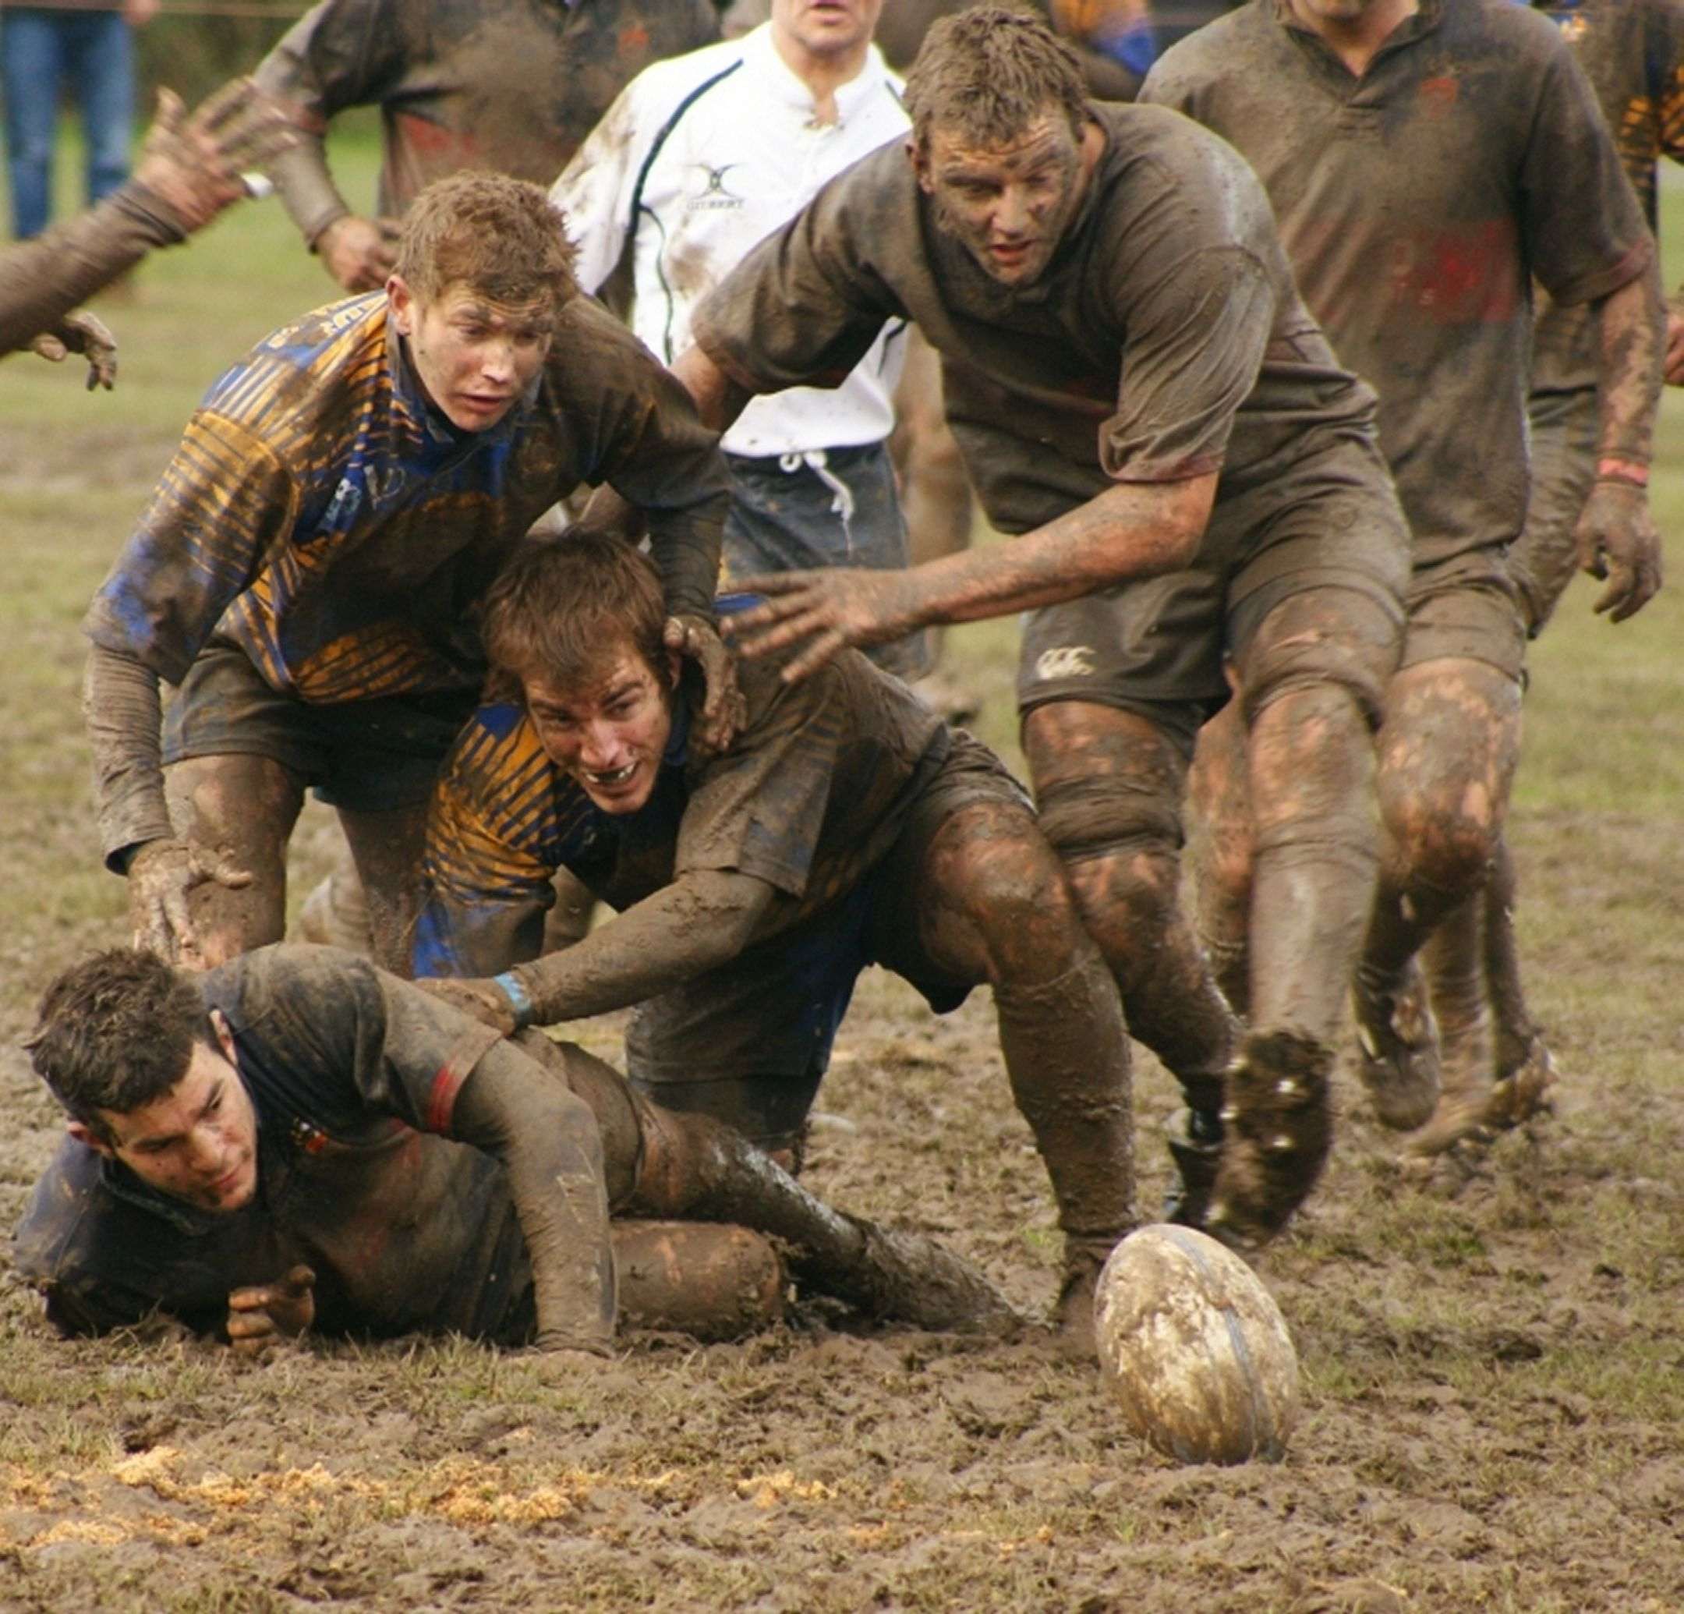

Slide 10
Efektivní řízení pohledávek

Slide 12
Směrnice
S = K1+C+K2+J+P

Slide 13
Směrnice = pravidla
„Tvrdý k pravidlům, měkký k lidem“

Slide 14
SAMOSTATNÁ PŮSOBNOST

Slide 15
… a kolik vám dluží na nájmu?

Slide 16
Směrnice podle pravidel a odpovědností
Rozhodování o uzavření smlouvy
Návrhy smluvního ujednání
Postup při řízení pohledávky
Revize informací – aktuálnost
Rozdělení klientů do skupin
Nastavení vymáhacích postupů
Zapisování všech úkonů včetně dokumentů a odkazů
Předávání těchto informací RM a ZM
Postup pro následné soudní nebo mimosoudní vymáhání
Předání informací soudnímu exekutorovi
Přehled o postupu a ochotě dlužníka řešit pohledávky
Postup při insolvenci, dražbě, jiných exekucí dlužníka
Postoupení a odpisy pohledávek

Slide 17
Základní nastavení postupu
Prevence Nastavení
Revize Upomínání
Výpověď Vymáhání
Exekuce Soud

Slide 18
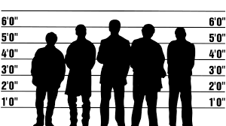
Výběr klienta?

Slide 20
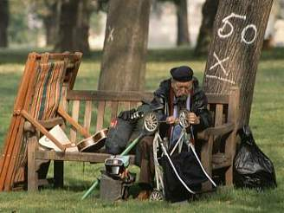

Slide 21
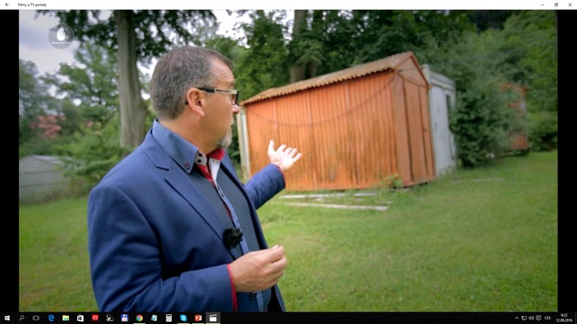

Slide 23
Prevence - příklady
předloží k žádosti potvrzení, že nemá vůči městu nedoplatky zejména na nájemném, místních poplatcích či blokových pokutách
pokud se přihlásil během uplynulých dvou let, předloží potvrzení o bezdlužnosti i z místa předchozího trvalého pobytu
pokud nemá trvalý pobyt ve městě, doloží obdobné potvrzení města (obce), kde je doposud hlášen k trvalému pobytu
potvrzení o bezdlužnosti SOLUS
Potvrzení z České pošty (Czech point), že na něj není vedena exekuce

Slide 24
Prevence - příklady
k ukončení předchozího nájemního vztahu nedošlo výpovědí ze strany města, neprodloužením nebo neobnovením předchozího nájemního vztahu z důvodů porušování povinností nájemce
prokáže svoji schopnost hradit řádně a včas nájemné, úhrady za služby spojené s nájmem bytu a ostatní platby související s nájmem bytu,
potvrzení o bezdlužnosti bude doloženo za všechny dospělé osoby budoucí domácnosti žadatele

Slide 25
Prevence – příklady – nebytové prostory
Žadatel složí jistinu v určité výši a v případě neuzavření smlouvy či porušení propadá jako smluvní pokuta,
Ověřená kopie živnostenského rejstříku nebo výpis z rejstříku právnických osob ne starší 2 měsíců
Potvrzení bezdlužnosti – finanční úřad a SSZ,
Ručení jednatele za právnickou osobou
Akceptace dozorčí doložky

Slide 26
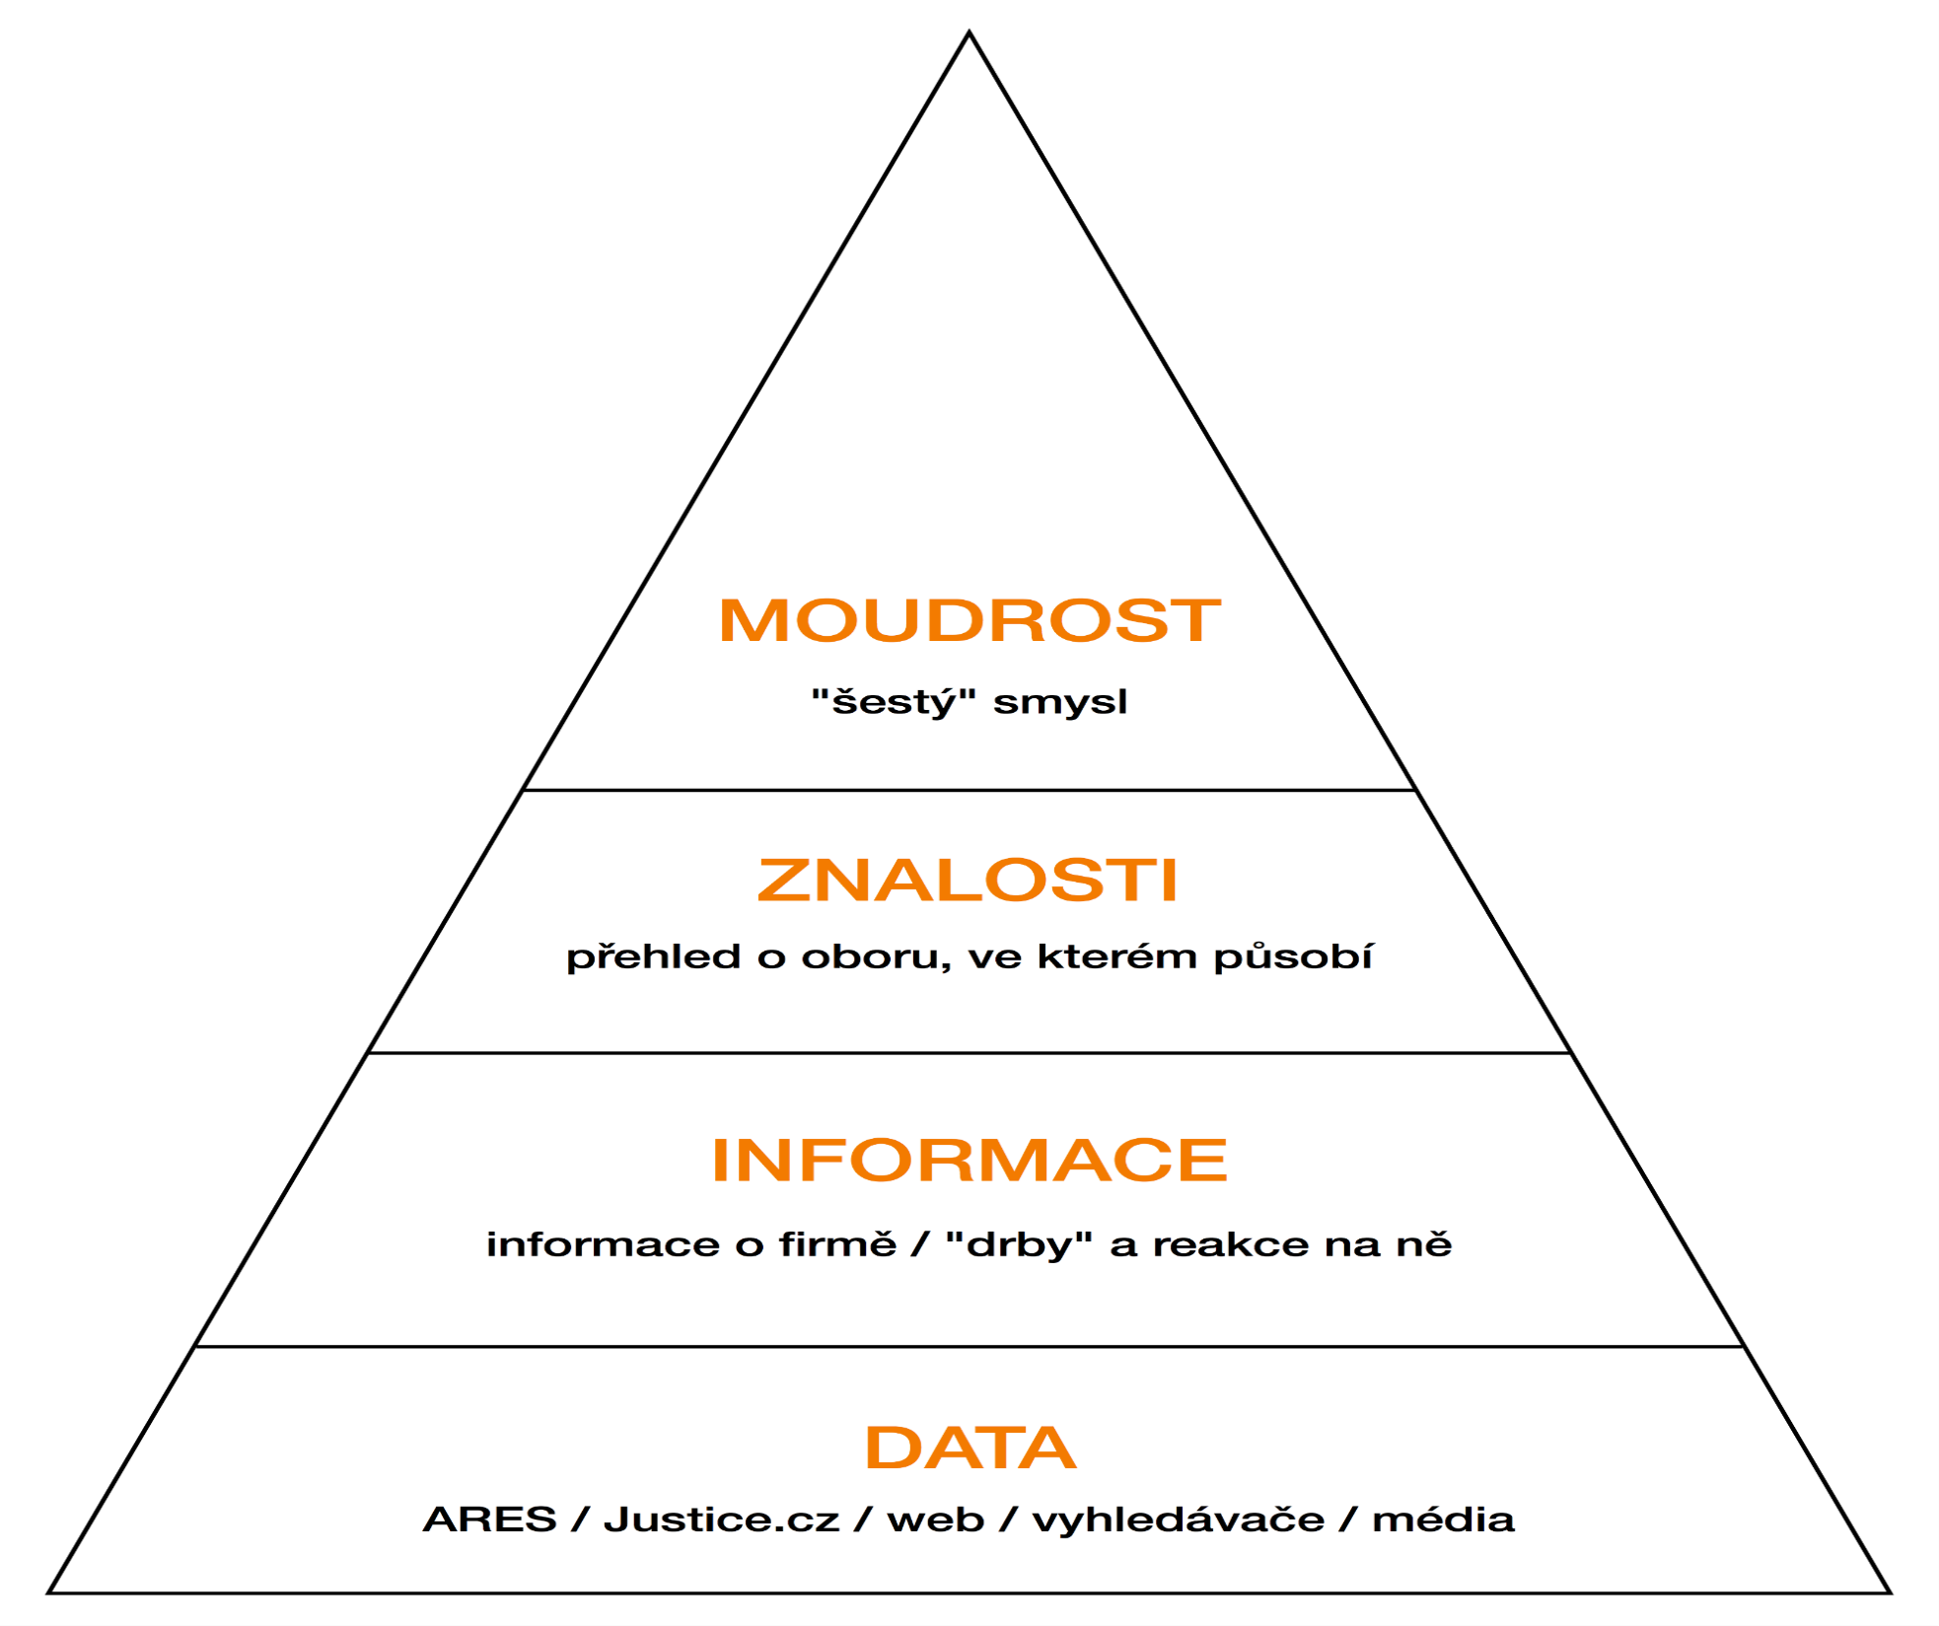

Slide 27
Odkazy na DATA:
ARES - http://wwwinfo.mfcr.cz/ares/ares.html
JUSTICE - http://portal.justice.cz/Justice2/uvod/uvod.aspx
KATASTR NEMOVITOSTÍ - http://www.cuzk.cz/
DATABÁZE DLUŽNÍKŮ - http://www.bpx.cz/;
INSOLVENČNÍ REJSTŘÍK - https://isir.justice.cz/isir/common/index.do
AUKCE, DRAŽBY - http://www.drazebnikalendar.cz/
CENTRÁLNÍ EVIDENCE EXEKUCÍ - https://www.ceecr.cz/
VAZBY FIREM A OSOB - http://obchodni-rejstrik.podnikani.cz/

Slide 28
REJSTŘÍK TRESTŮ PRÁVNICKÝCH OSOB - https://eservice-po.rejtr.justice.cz/public/odsouzeni;jsessionid=963D4D74B2706A0219936DC2C4E593FE.pocluster1?0
LUSTRACE FIREM - http://lustrator.bisnode.cz/index.php?p=lustrace
LUSTRACE FIREM - http://www.creolinvest.cz/firemni-lustrator
NESPOLEHLIVÝ PLÁTCE DPH - http://adisreg.mfcr.cz/adistc/adis/irs/irep_dph/dphInputForm.faces
EVIDENCE ÚPADCŮ - http://upadci.justice.cz/cgi-bin/sqw1250.cgi/upkuk/s_i8.sqw
EVIDENCE DLUHU - https://www.solus.cz/

Slide 29
BONITA KLIENTA - https://www.creditcheck.cz/
“GOOGLUJTE” http://www.google.cz/
Zadejte jeho jméno a přidejte slova jako “reference”, “reklamace” nebo “zkušenosti”.
Dejte do vyhledávače také jméno jednatele nebo majitele a prověřte, zda nefiguroval u některých pochybných firem.
Podívejte se na Facebook, Twitter apod.
Vygooglujte telefonní číslo.
Pokud jde o podnikatele nebo firmu - podívejte se na jeho webové stránky, co prodává, jak se prezentuje.

Slide 31
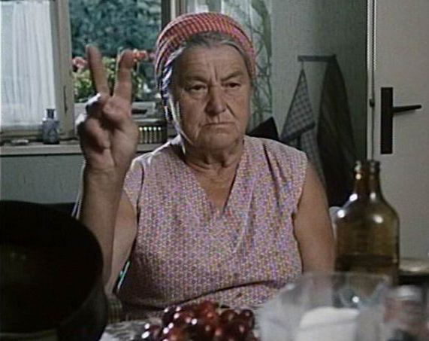

Slide 32
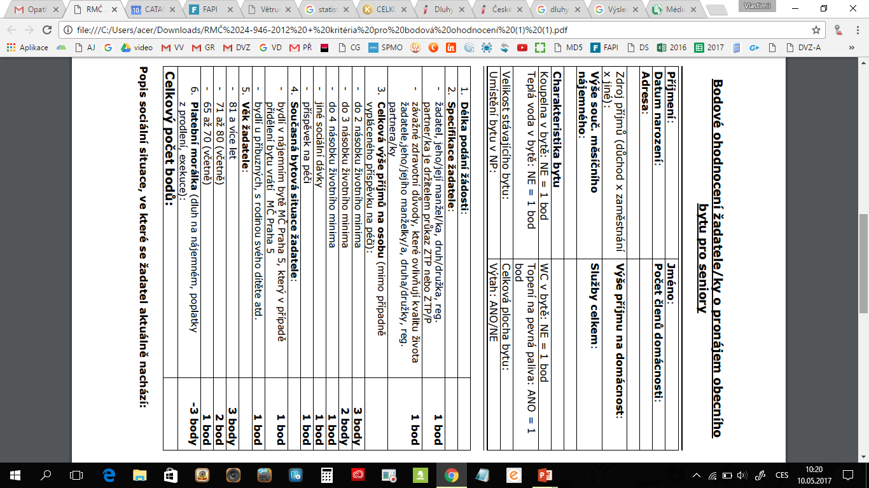
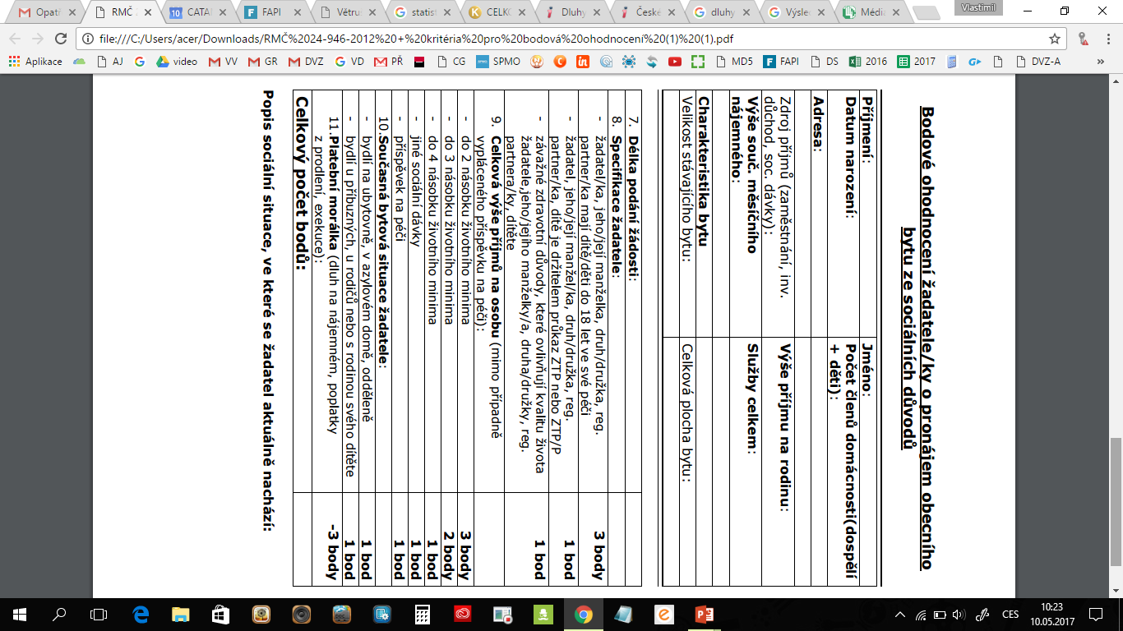

Slide 35
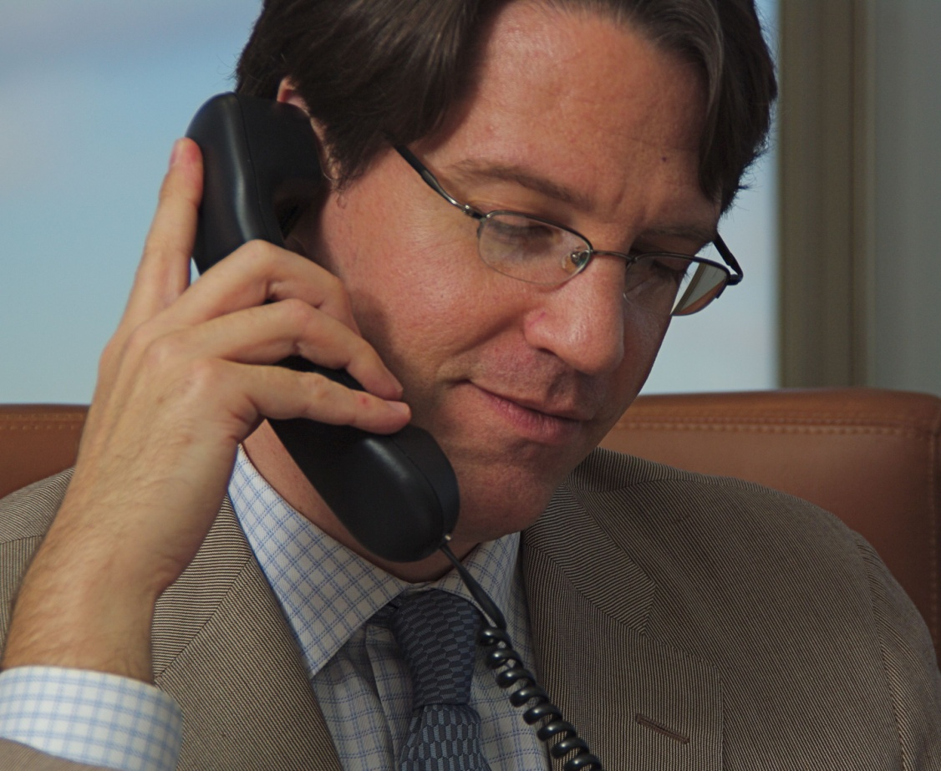
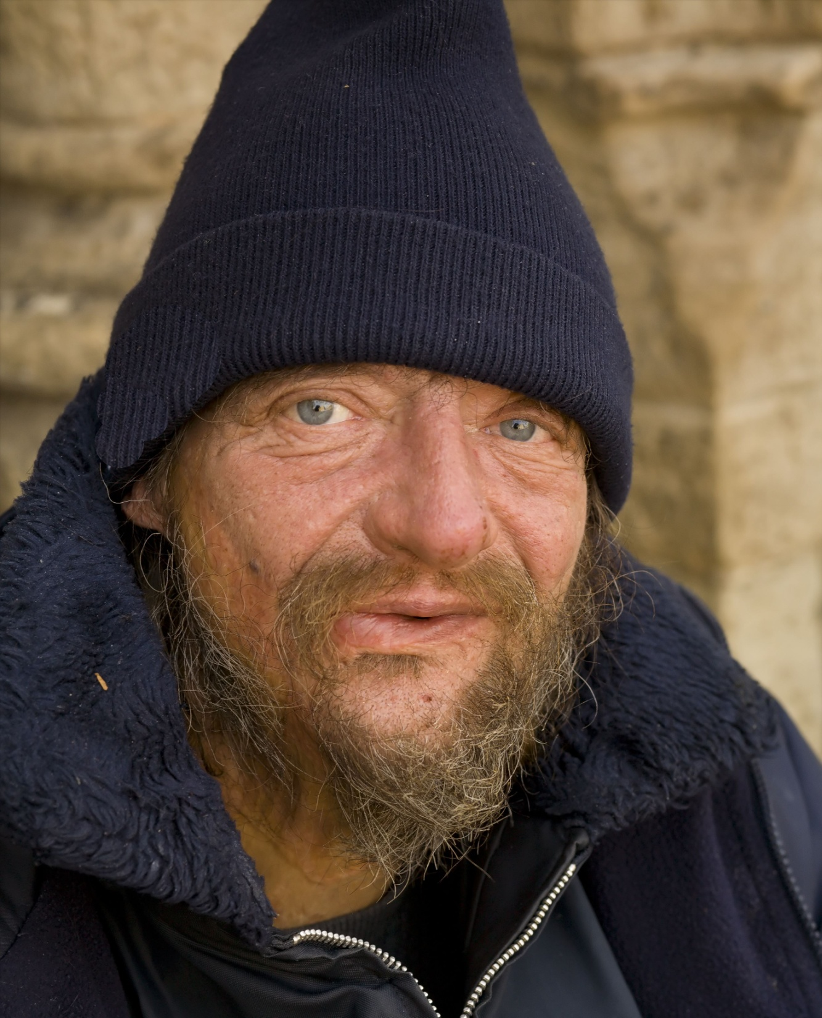
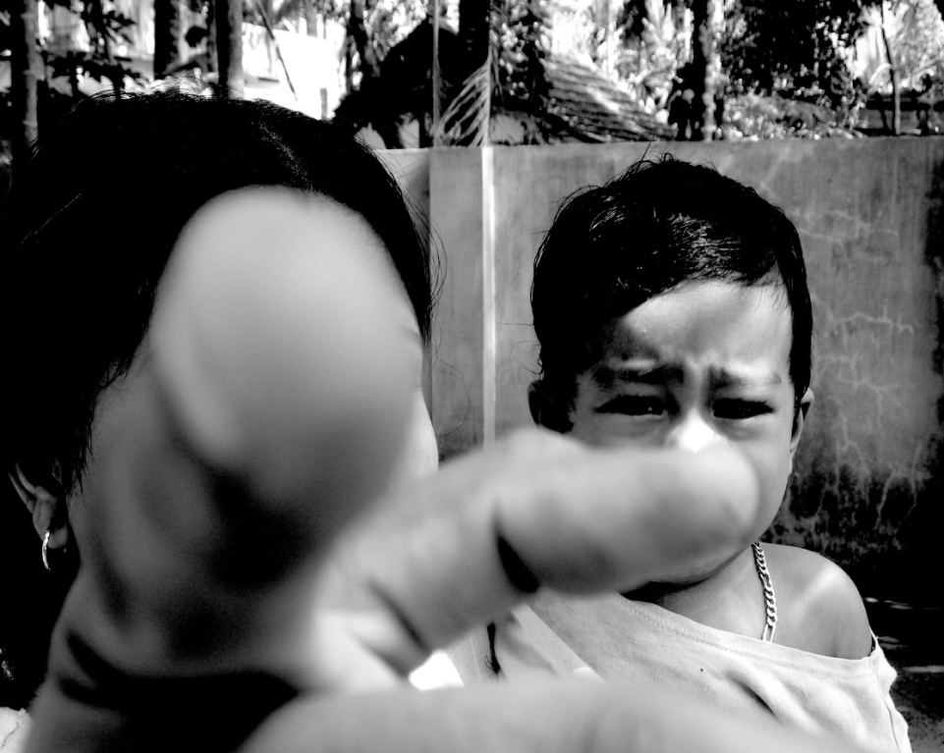
?

Slide 36
Povinnost sdělit při jednání o smlouvě - § 1728 OZ
Využití informací před podepsání smlouvy i v průběhu smluvního vztahu
Uchování informací i když smlouva nebude uzavřena - § 1730 OZ
Využití informací do smluvních ujednání smlouvy – zajištění dluhu
Při vlastní řízení pohledávky

Slide 37
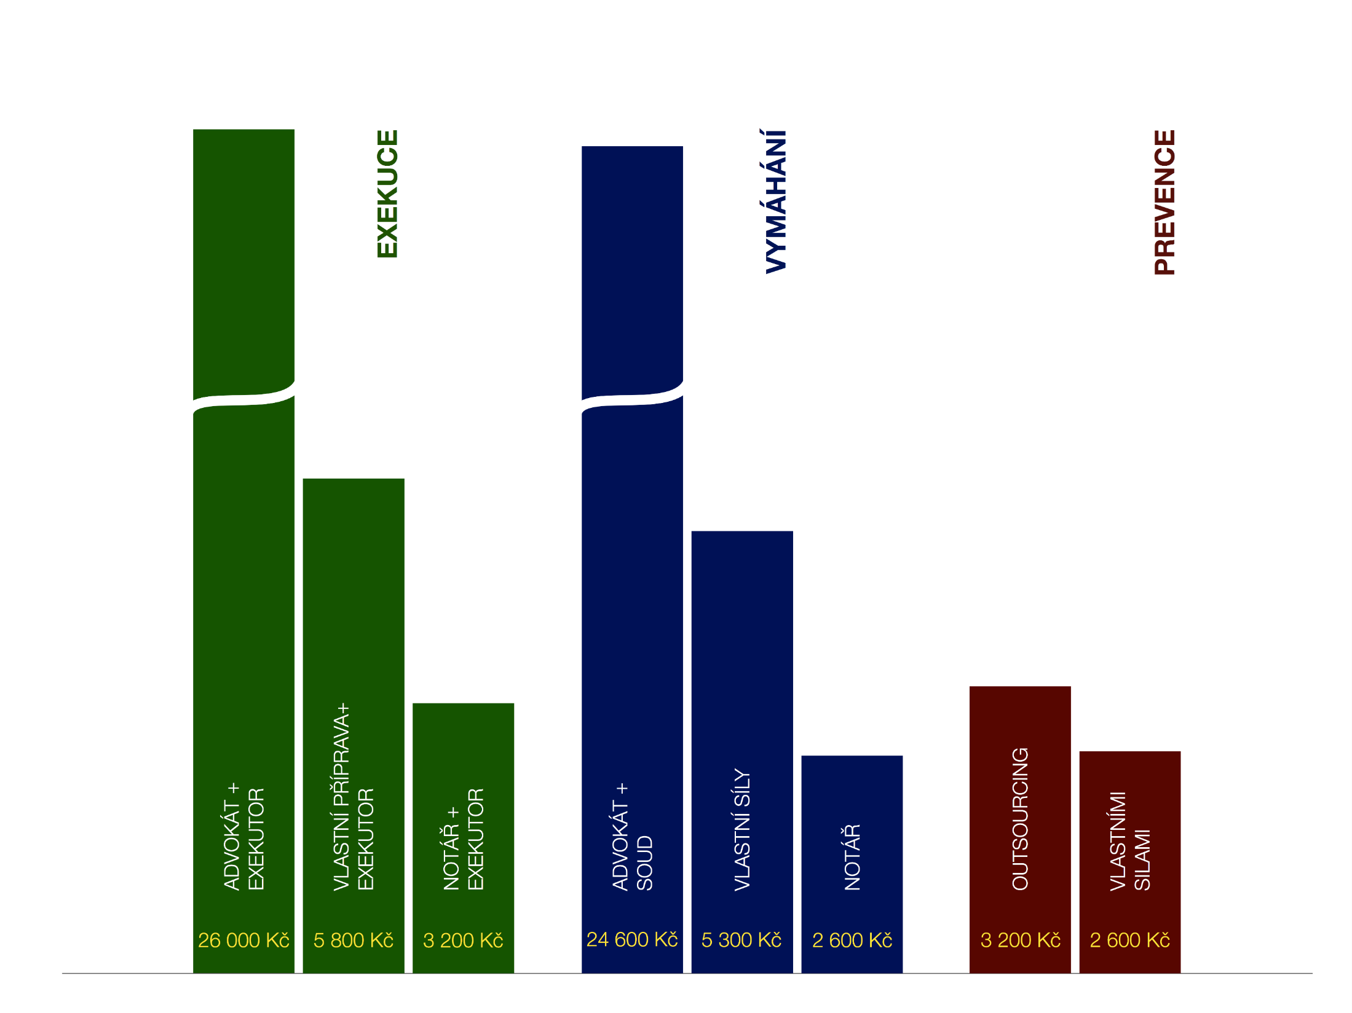

Slide 39
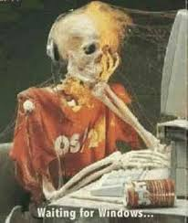
Čekáte, že vám dobrovolně zaplatí ?

Slide 40
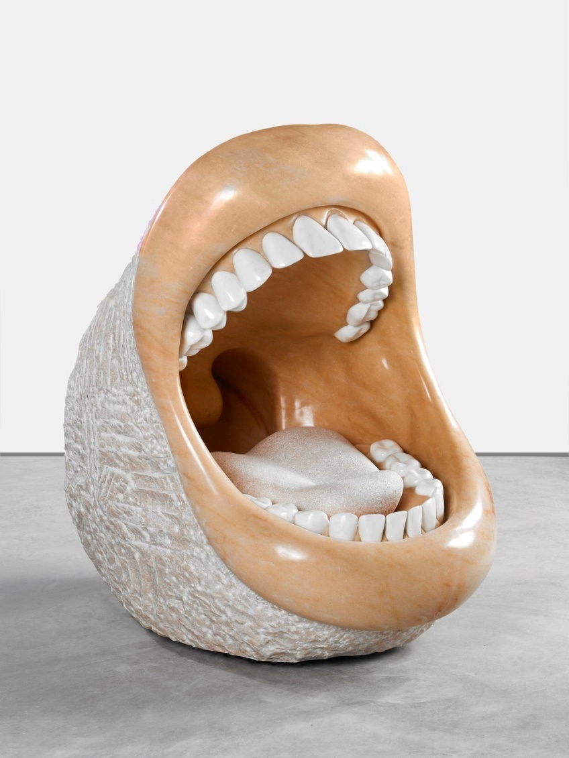
Kdo víc „ŘVE“ ten dostane zaplaceno

Slide 41
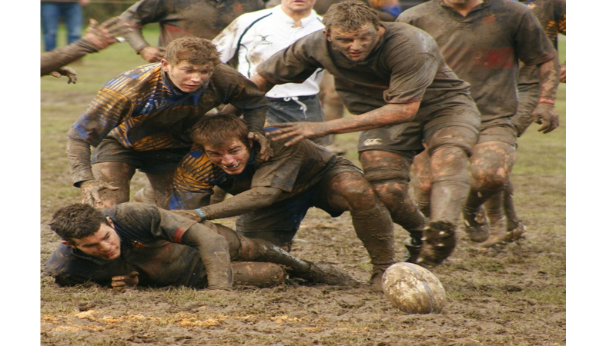

Slide 43
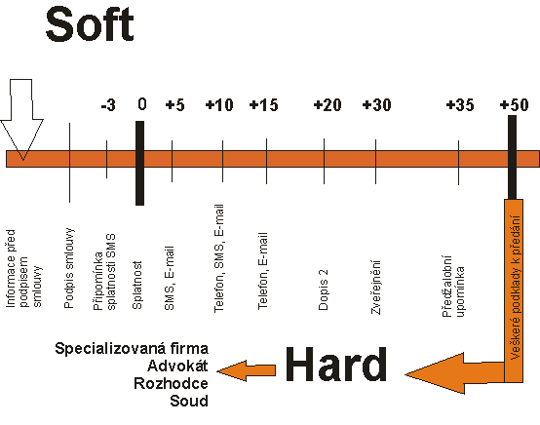
Efektivní řízení pohledávek – časová osa

Slide 44
Úroky z prodlení a náklady vymáhání
Dvoutýdenní reposazba se použije pro výpočet úroků z prodlení vzniklém v prvém pololetí roku 2013 podle nařízení vlády č. 142/1994 Sb., v platném znění
V závislosti na okamžiku počátku prodlení výše zákonného úroků z prodlení podle občanského zákoníku činí (pro celou dobu prodlení):
9,75 % p.a., pokud k prodlení dojde v prvém pololetí roku 2019
9,00 % p.a., pokud k prodlení došlo v druhém pololetí roku 2018
8,50 % p.a., pokud k prodlení došlo prvém pololetí roku 2018
8,05 % p.a., pokud k prodlení došlo od 1.7.2013 do 31.12.2017
7,05 % p.a., pokud k prodlení došlo od 1.1.2013 do 30.6.2013 (tehdy se k repo sazbě ČNB nepřipočítávalo 8 p.b., ale pouze 7 p.b.)
7,50 % p.a., pokud k prodlení došlo od 1.7.2012 do 31.12.2012
7,75 % p.a., pokud k prodlení došlo od 1.7.2010 do 30.6.2012
http://www.cnb.cz/cs/faq/vyvoj_repo_historie.txt - 2T REPO SAZBA

Slide 45
Nařízení vlády č. 351/2013 Sb.)
§ 2
Výše úroku z prodlení odpovídá ročně výši repo sazby stanovené Českou národní bankou pro první den kalendářního pololetí, v němž došlo k prodlení, zvýšené o 8 procentních bodů.
§ 3
Jde-li o vzájemný závazek podnikatelů nebo je-li obsahem vzájemného závazku mezi podnikatelem a veřejným zadavatelem podle zákona upravujícího veřejné zakázky povinnost dodat zboží nebo poskytnout službu za úplatu veřejnému zadavateli, činí minimální výše nákladů spojených s uplatněním každé pohledávky 1200 Kč.

Slide 46
Typologie dlužníka

Slide 47
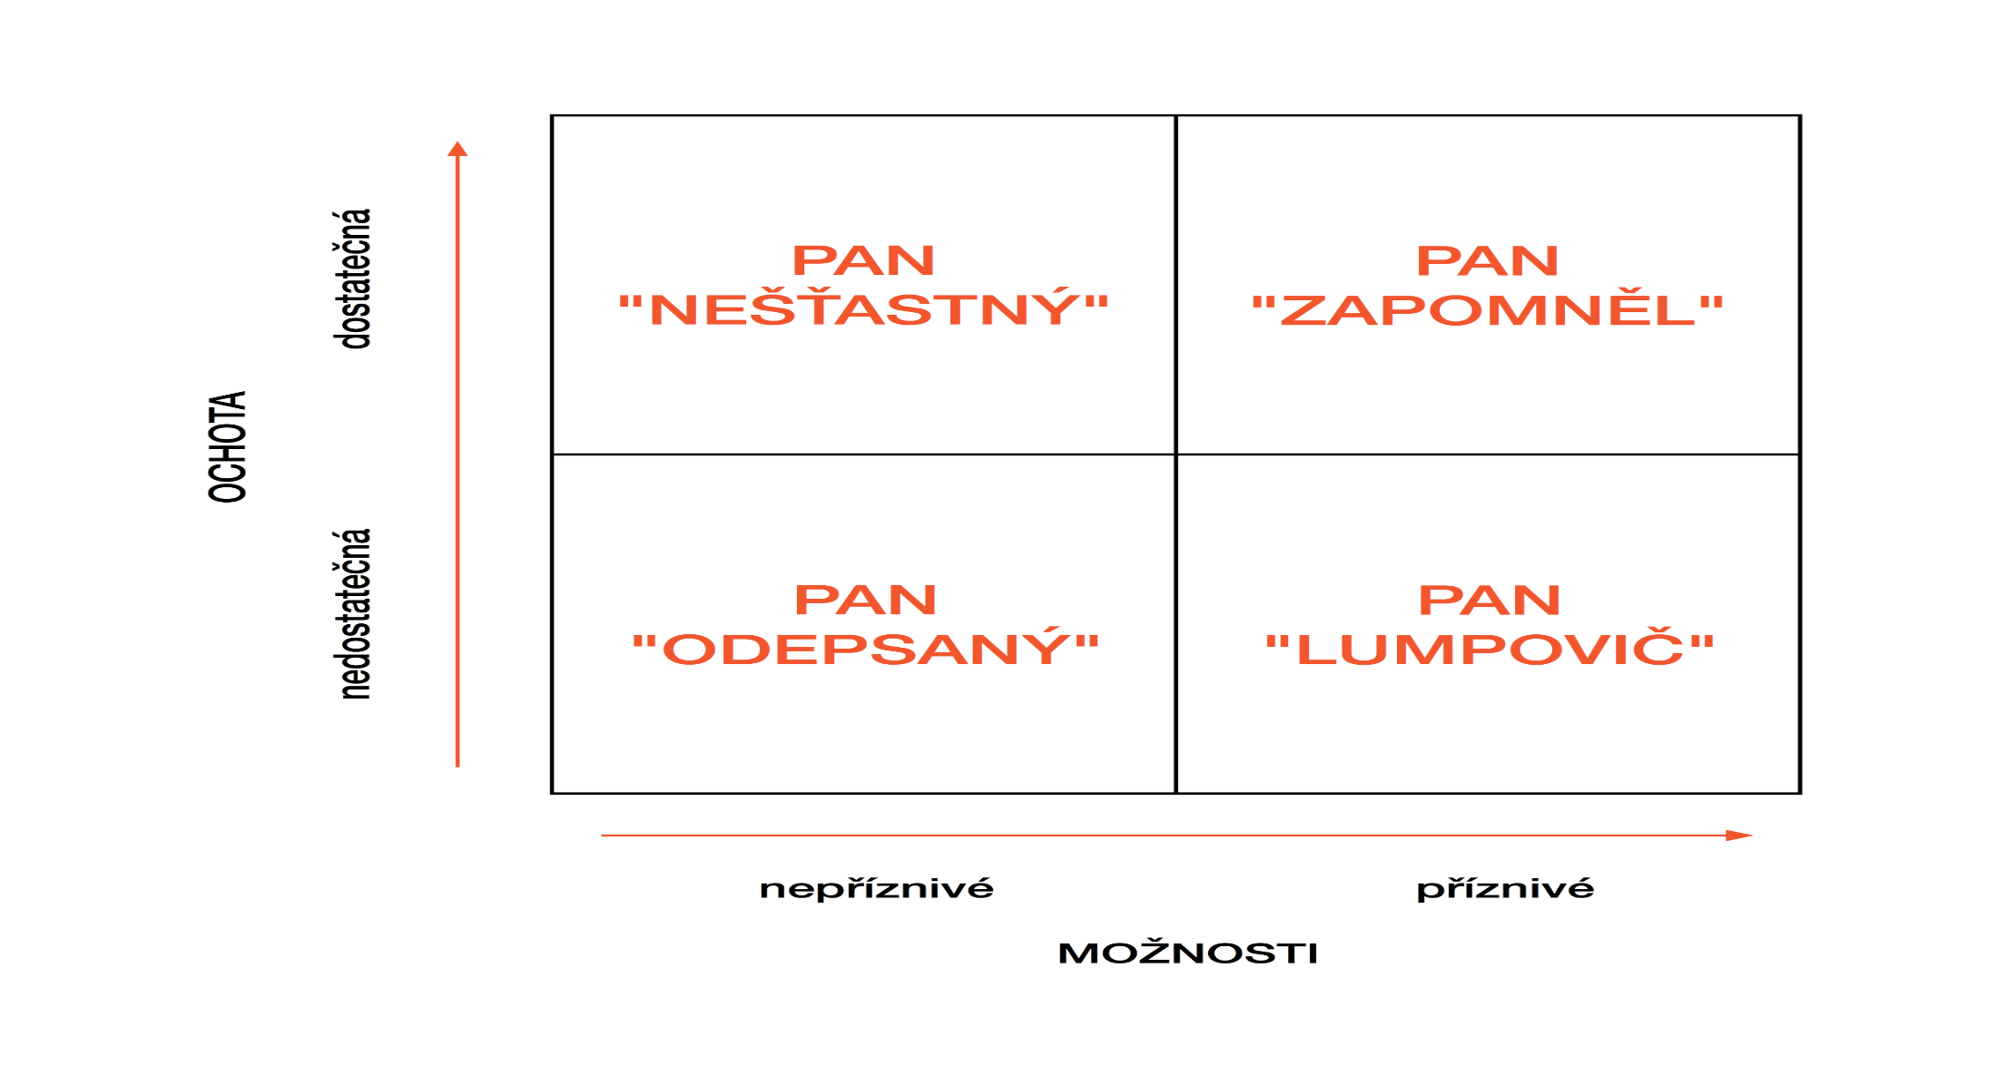

Slide 49
Možnosti: Příznivé
Ochota: Dostatečná
Charakteristika:
- zapomněl
- je roztržitý
- omlouvá svoji chybu
- vysvětluje jak k tomu došlo
- dohody plní

Slide 50
Strategie:
- nebrat jej jako dlužníka
- telefonické připomínky
- uklidnit jej
- navrhnout připomínkování před splatností (SMS, E-mail, telefon)
- motivovat jej k placení včas
- vysvětlit finanční výhodnost zaplacení včas - úroky z prodlení, jednorázová pokuta 1.200,- Kč na uplatnění pohledávky, smluvní pokuty apod.

Slide 52
Možnosti: Nepříznivé
Ochota: Dostatečná
Charakteristika:
- vymlouvá se na druhotnou platební neschopnost
- snaží se manipulovat s city
- přizná, že teď nemá, ale jak bude mít tak zaplatí
- sliby nedodržuje

Slide 53
Strategie:
- nenechat jej nás zmanipulovat
- omezit projevy empatie
- nedovolit odklonění od problému - vracet se k tématu
- chtít slyšet řešení od něj
- dohodnout uznání popřípadě i zajištění dluhu
- možnost dohodnout splátkový kalendář
- možnost odkoupení některých jeho pohledávek k zápočtu
- vysvětlit finanční výhodnost zaplacení včas - úroky z prodlení, jednorázová pokuta 1.200,- Kč na uplatnění pohledávky, smluvní pokuty apod.
- sledovat, zda se jeho situace zlepšuje či zhoršuje

Slide 55
Možnosti: Nepříznivé
Ochota: Nedostatečná
Charakteristika:
- odevzdaný svému osudu
- nechce nic řešit
- nekomunikuje
- nechává se zapírat

Slide 56
Strategie:
- lidský přístup
- vtáhnout jej do hovoru
- pokusit se dohodnout uznání popřípadě i zajištění dluhu
- možnost odkoupení některých jeho pohledávek k zápočtu
- vysvětlit finanční výhodnost dohod nebo případných navržených postupů - úroky z prodlení, jednorázová pokuta 1.200,- Kč na uplatnění pohledávky, smluvní pokuty apod.
- motivovat, vyvolat pozitivní představy do budoucna
- sledovat, zda se jeho situace zlepšuje či zhoršuje

Slide 58
Možnosti: Příznivé
Ochota: Nedostatečná
Charakteristika:
- z nějakého důvodu odmítá platit (podvod, nátlak, zneužití informací apod.)
- snaží se najít chyby ve smlouvách, dodávkách zboží nebo služeb
- je na jednání připraven, má svoji verzi
- je arogantní a sebejistý

Slide 59
Strategie:
- být profesionál, nenechat se vyprovokovat
- trpělivě vysvětlovat původ dluhu
- někdy projevit empatii
- vysvětlit, že vyřešení je v jeho zájmu (výhody)
- vysvětlit finanční výhodnost uhrazení - úroky z prodlení, jednorázová pokuta 1.200,- Kč na uplatnění pohledávky, smluvní pokuty, soudní řízení apod.
- v případě stálého arogantního vystupování a neochoty k jednání mu sdělte, že vám nezbývá jiná možnost, než předat celou záležitost právníkům a znovu mu vysvětlete, jaké to bude mít následky do budoucna - spolupráce a finanční náklady

Slide 60
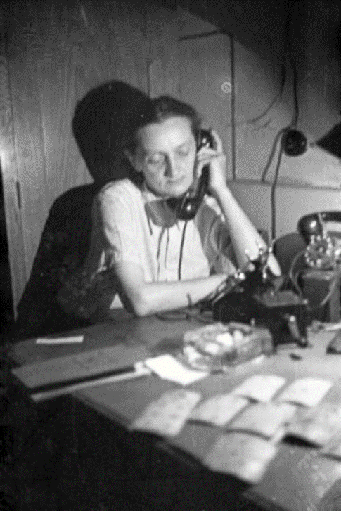
Telefonická připomínka – proč?
Struktura řešení pohledávek po telefonu
1. Výše dluhu
2. Dosavadní aktivita
3. Ano zaplatím!
4. Zaplať hned
5. Zaplať co nejvíce
6. Potvrzení
7. Upozornění
8. Shrnutí
9. Závěr
Nezapomeňte vše pečlivě zaznamenat do dokumentace

Slide 61
Telefonické vymáhání

Slide 62
Co asi nejvíce uslyšíte?
„Upomínku jsem vůbec nedostal, pošlete mi ji“
“My jsme nezaplatili? To není možné!?”
„Chtěl jsem zaplatit, ale teď musím vyřešit existenční problémy“
„Teď zrovna nemám, ale zaplatím hned, jak budu mít“
„Mě také dluží peníze“
„No jasně, že jsme nezaplatili, protože vy jste nedodrželi …”
„Minulý týden jsem to zaplatil, udělejte si tam pořádek“

Slide 63
Osobní vymáhání

Slide 64
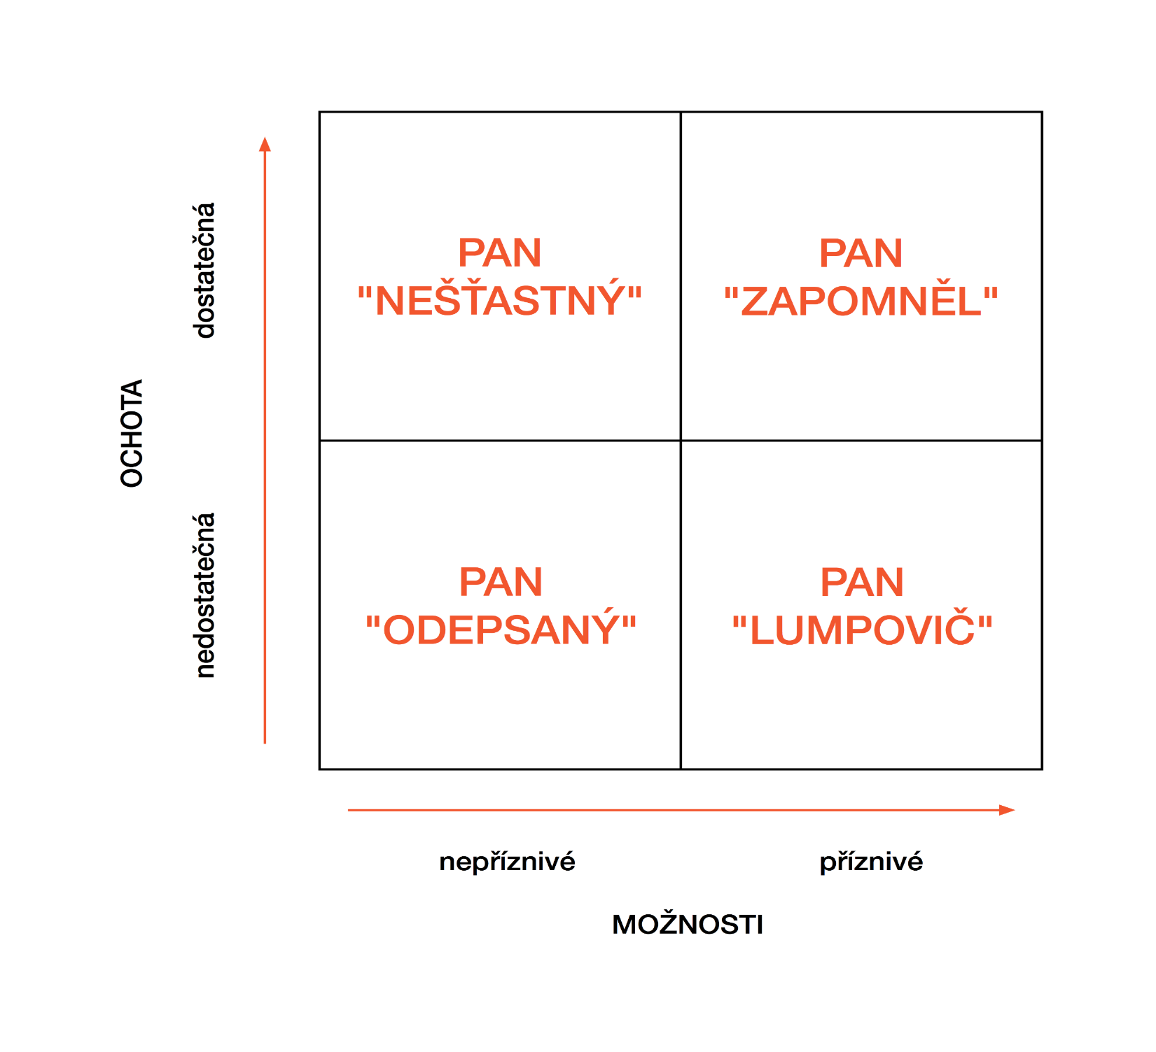

Slide 65
Utvrzení dluhu
Uznání dluhu (§ 2054)
Uzná-li někdo svůj dluh co do důvodu i výše prohlášením učiněným v písemné formě, má se za to, že dluh v rozsahu uznání v době uznání trvá.
Placení úroků se považuje za uznání dluhu ohledně částky, z níž se úroky platí.
Plní-li dlužník dluh zčásti, má částečné plnění účinky uznání zbytku dluhu, lze-li z okolností usoudit, že tímto plněním dlužník uznal i zbytek dluhu.
Ustanovení odstavců 1 a 2 neplatí, je-li pohledávka věřitele již promlčena.

Slide 66
Od 1.1.2016 došlo ke zrušení poplatku z prodlení ze služeb, a to novelou č. 104/2015 zákona č. 67/2013 Sb., kterým se upravují některé otázky související s poskytováním plnění spojených s užíváním bytů a nebytových prostorů v domě s byty. Nově tak bude uplatňován z dlužných záloh na služby úrok z prodlení, stejně tak jako v případě dlužného nájemného a dlužných příspěvků na správu domu.
Poplatek z prodlení se však uplatní ještě u dlužných plateb, jejichž splatnost nastala do 31.12.2015. Úrok z prodlení se tak uplatní až u plateb, které byly splatné v roce 2016 a nebyly v termínu uhrazeny.
V souladu s NOZ má pronajímatel nárok na úrok z prodlení, jehož výši je možné sjednat (§ 1970 OZ), ale podle § 2235 OZ nepřihlíží se k ujednáním zkracujícím nájemcova práva. Nelze být také v jeho stanovení v rozporu s dobrými mravy – nepřiměřená, mohou soudy v případných sporech akceptovaný úrok odpovídající poplatku z prodlení 36,5% p.a. povolit?.

Slide 67
Neujednají-li strany výši úroku z prodlení, považuje se za ujednanou výše úroku z prodlení stanovená vláda nařízením,
Nový Občanský zákoník v § 2239 stanový, že se nepřihlíží k ujednání ukládajícímu nájemci povinnost zaplatit pronajímateli smluvní pokutu, ani k ujednání ukládajícímu nájemci povinnost, která je vzhledem k okolnostem zjevně nepřiměřená.
V současnosti není možné pokutou sankcionovat jiná porušení nájemní smlouvy než prodlení s placením nájemného a úhrady za služby.
Upravit nájemní smlouvy, kde je úrok z prodlení automaticky sjednán a je uvedený v příslušných ustanoveních smlouvy.

Slide 68
Na co si dát pozor - §2230; §2232
Užívá-li nájemce věc i po uplynutí nájemní doby a pronajímatel ho do jednoho měsíce nevyzve, aby mu věc odevzdal, platí, že nájemní smlouva byla znovu uzavřena za podmínek ujednaných původně. Byla-li původně nájemní doba delší než jeden rok, platí, že nyní byla uzavřena na jeden rok; byla-li kratší než jeden rok, platí, že nyní byla uzavřena na tuto dobu.
Porušuje-li strana zvlášť závažným způsobem své povinnosti, a tím působí značnou újmu druhé straně, má dotčená strana právo vypovědět nájem bez výpovědní doby. Je možné si sjednat ve smlouvě konkrétní důvody výpovědi.

Slide 69
Na co si dát pozor - §2230; §2232
U nájmu bytu platí, že pokud nájemce užívá byt alespoň tři měsíce po dni, kdy uplynula doba nájmu na dobu určitou, a zároveň, pokud ho v této době pronajímatel písemně nevyzve, je nájem znovu ujednán na stejnou dobu jako ten předchozí, maximálně však do dvou let. Úprava v § 2285 je speciální k § 2230 NOZ, který platí pro všechny nájemní vztahy obecně.

Slide 70
Na co si dát pozor - §2253;
Nedohodnou-li se strany o dlužném nájemném, nelze nájem vypovědět pro nezaplacení nájemného, uloží-li nájemce dlužné nájemné, popřípadě jeho spornou část do notářské úschovy a vyrozumí o tom pronajímatele.

Slide 71
Na co si dát pozor - §2286
(1) Výpověď nájmu vyžaduje písemnou formu a musí dojít druhé straně. Výpovědní doba běží od prvního dne kalendářního měsíce následujícího poté, co výpověď došla druhé straně.
(2) Vypoví-li nájem pronajímatel, poučí nájemce o jeho právu vznést proti výpovědi námitky a navrhnout přezkoumání oprávněnosti výpovědi soudem, jinak je výpověď neplatná.

Slide 72
Na co si dát pozor - §2286
datová schránka
osobní převzetí
fyzicky odmítne převzít
Není-li zastižen, vychází se z právního názoru, který vzešel z judikatury. Podle něj jsou adresné jednostranné hmotněprávní úkony v režimu občanského zákoníku účinné, pokud lze předpokládat, že projev vůle je doručen adresátovi. To znamená, že se tzv. dostane do sféry jeho dispozice (NSS 26 Cdo 238/2008).
vhození do poštovní schránky nebo také např. vsunutí pod dveře bytu. V případech, kdy je výpověď doručována prostřednictvím pošty, pokládá se za doručení přímé vhození dopisu do poštovní schránky nebo vhození oznámení do poštovní schránky o uložení takové zásilky.

Slide 73
Na co si dát pozor - §2288
(1) Pronajímatel může vypovědět nájem na dobu určitou nebo neurčitou v tříměsíční výpovědní době,
a) poruší-li nájemce hrubě svou povinnost vyplývající z nájmu,
b) je-li nájemce odsouzen pro úmyslný trestný čin spáchaný na pronajímateli nebo členu jeho domácnosti nebo na osobě, která bydlí v domě, kde je nájemcův byt, nebo proti cizímu majetku, který se v tomto domě nachází,
c) má-li být byt vyklizen, protože je z důvodu veřejného zájmu potřebné s bytem nebo domem, ve kterém se byt nachází, naložit tak, že byt nebude možné vůbec užívat, nebo
d) je-li tu jiný obdobně závažný důvod pro vypovězení nájmu.

Slide 74
Na co si dát pozor - §2288
(2) Pronajímatel může vypovědět nájem na dobu neurčitou v tříměsíční výpovědní době i v případě, že
a) má být byt užíván pronajímatelem, nebo jeho manželem, který hodlá opustit rodinnou domácnost a byl podán návrh na rozvod manželství, nebo manželství bylo již rozvedeno,
b) potřebuje pronajímatel byt pro svého příbuzného nebo pro příbuzného svého manžela v přímé linii nebo ve vedlejší linii v druhém stupni.
(3) Vypoví-li pronajímatel nájem z důvodů uvedených v odstavcích 1 a 2, uvede výpovědní důvod ve výpovědi.

Slide 75
Na co si dát pozor - §2291
(1) Poruší-li nájemce svou povinnost zvlášť závažným způsobem, má pronajímatel právo vypovědět nájem bez výpovědní doby a požadovat, aby mu nájemce bez zbytečného odkladu byt odevzdal, nejpozději však do jednoho měsíce od skončení nájmu.

Slide 76
Na co si dát pozor - §2291
(2) Nájemce porušuje svou povinnost zvlášť závažným způsobem, zejména nezaplatil-li nájemné a náklady na služby za dobu alespoň tří měsíců, poškozuje-li byt nebo dům závažným nebo nenapravitelným způsobem, způsobuje-li jinak závažné škody nebo obtíže pronajímateli nebo osobám, které v domě bydlí nebo užívá-li neoprávněně byt jiným způsobem nebo k jinému účelu, než bylo ujednáno.

Slide 77
Na co si dát pozor - §2291
(3) Neuvede-li pronajímatel ve výpovědi, v čem spatřuje zvlášť závažné porušení nájemcovy povinnosti, nebo nevyzve-li před doručením výpovědi nájemce, aby v přiměřené době odstranil své závadné chování, popřípadě odstranil protiprávní stav, k výpovědi se nepřihlíží.

Slide 78
Na co si dát pozor - §2295; §2234
Pronajímatel má právo na náhradu ve výši ujednaného nájemného, neodevzdá-li nájemce byt pronajímateli v den skončení nájmu až do dne, kdy nájemce pronajímateli byt skutečně odevzdá.
Pronajímatel má právo na úhradu pohledávky vůči nájemci zadržet movité věci, které má nájemce na věci nebo v ní.

Slide 79
Zadržovací právo
Pronajímatel může zadržet nájemci věci nejen za účelem zajištění nájemného, ale jakékoliv pohledávky vzniknuvší z předmětného nájemního vztahu.
Vymezení movitých věcí, které nájemce má na pronajaté věci nebo v ní, má za následek, že pronajímatel může uplatnit své zadržovací právo vůči všem věcem. Může se stát, že uplatní toto právo i k věcem, jež nejsou ve vlastnictví nájemce, nacházejícím se v prostorách pronájmu (bytu nebo prostoru sloužících k podnikání).
Pokud chce pronajímatel uplatnit zadržovací právo k věcem nacházejícím se v/na prostorách nájmu, musí postupovat podle ustanovení § 1397 odst. 1 NObčZ, tj. vyrozumět nájemce o uplatnění zadržovacího práva a sdělit mu důvod zadržení. Pokud byla nájemní smlouva uzavřena v písemné formě, musí mít písemnou formu i vyrozumění o uplatnění zadržovacího práva.

Slide 80
Zadržovací právo
Ve světle výše uvedeného lze popsat na modelové situaci: Nájemce po dobu delší třech měsíců neplatí nájemné. Pronajímatel nájemci písemně oznámí, že uplatňuje zadržovací právo k věcem nacházejícím se v/ na prostorách nájmu. Následně pronajímatel vypoví nájemní smlouvu bez výpovědní lhůty dle ustanovení § 2232 NObčZ. Nájemce na uvedené kroky pronajímatele nijak nereaguje – nájemné nehradí a prostory nevyklidí. Pronajímatel tedy může přikročit k vyklizení prostor nájmu vlastními silami za účasti notáře, jež průběh vyklizení, soupis vyklízených věcí a stav vyklízených věcí zachytí v notářském zápise.

Slide 81
§2254 - jistina
(1) Ujednají-li strany, že nájemce dá pronajímateli peněžitou jistotu, že zaplatí nájemné a splní jiné povinnosti vyplývající z nájmu, nesmí být jistota vyšší než trojnásobek měsíčního nájemného.
(2) Při skončení nájmu pronajímatel vrátí jistotu nájemci; započte si přitom, co mu nájemce případně z nájmu dluží. Nájemce má právo na úroky z jistoty od jejího poskytnutí alespoň ve výši zákonné sazby.

Slide 82
Zápočty
§ 1982
(1) Dluží-li si strany vzájemně plnění stejného druhu, může každá z nich prohlásit vůči druhé straně, že svoji pohledávku započítává proti pohledávce druhé strany. K započtení lze přistoupit, jakmile straně vznikne právo požadovat uspokojení vlastní pohledávky a plnit svůj vlastní dluh.
(2) Započtením se obě pohledávky ruší v rozsahu, v jakém se vzájemně kryjí; nekryjí-li se zcela, započte se pohledávka obdobně jako při splnění. Tyto účinky nastávají k okamžiku, kdy se obě pohledávky staly způsobilými k započtení.

Slide 83
Zápočty
32 Cdo 118/2016 Datum rozhodnutí: 09.05.2016 Dotčené předpisy: § 580 obč. zák., § 581 obč. zák., § 98 o. s. ř.
K zániku závazku započtením tak nedochází automaticky, jakmile se pohledávky setkaly, ale teprve pomineme-li dohodu o započtení na základě kompenzačního projevu jednoho z účastníků adresovaného druhému účastníku. Forma pro tento právní úkon není zákonem stanovena (postačuje tedy i ústní projev), tento právní úkon musí splňovat obecné náležitosti stanovené v § 34 a násl. obč. zák. a z jeho obsahu musí být zřejmé, jaká pohledávka a v jaké výši se uplatňuje k započtení proti pohledávce druhého účastníka….Při zápočtu dospělých pohledávek je okamžikem jejich setkání okamžik splatnosti pohledávky později splatné; v tomto okamžiku (při splnění dalších zákonných předpokladů) dojde k zániku pohledávek následkem započtení, a to v rozsahu, v jakém se vzájemně kryjí.

Slide 84
§ 1987
(1) K započtení jsou způsobilé pohledávky, které lze uplatnit před soudem.
(2) Pohledávka nejistá nebo neurčitá k započtení způsobilá není.
„pohledávka nejistá“ je pohledávkou, u níž není jisté, že vůbec existuje,
„pohledávka neurčitá“ je pohledávkou, u které není známa její přesná výše.
„nesporná pohledávka“ – jde pouze o pohledávku, která byla dlužníkem uznána či přiznána pravomocným rozhodnutím.
POZOR - lze zpochybňovat jakoukoliv pohledávku - a to i pohledávku mezi stranami původně skutečně nespornou – ta totiž mohla dle nového tvrzení druhé strany následně zaniknout např. splněním, jiným předchozím započtením, prominutím či narovnáním.

Slide 85
Uznání dluhu
§ 2053 „Uzná-li někdo svůj dluh co do důvodu i výše prohlášením učiněným v písemné formě, má se za to, že dluh v rozsahu uznání v době uznání trvá.“ Pro tento výslovný úkon - prohlášení dlužníka je zákonem předepsaná písemná forma, podpis dlužníka nemusí být úředně ověřen. Lze i pro promlčené pohledávky.
§ 2054
(1) Placení úroků se považuje za uznání dluhu ohledně částky, z níž se úroky platí.
(2) Plní-li dlužník dluh zčásti, má částečné plnění účinky uznání zbytku dluhu, lze-li z okolností usoudit, že tímto plněním dlužník uznal i zbytek dluhu.
(3) Ustanovení odstavců 1 a 2 neplatí, je-li pohledávka věřitele již promlčena.
Nová promlčecí 10-ti letá lhůta !!!

Slide 86
Uznání dluhu a splátkový kalendář
Uznání dluhu zakládá vyvratitelnou právní domněnku o existenci dluhu v uznané výši v okamžiku tohoto uznání. V procesním řízení dochází k přenesení důkazního břemene o trvání dluhu z věřitele na dlužníka. Věřitel má před soudem výhodnější postavení, neboť nemusí prokazovat právní důvod (např. smlouvu) svého závazku. Dlužník musí přinést důkaz o tom, že jeho závazek již neexistuje nebo nikdy neexistoval.
Pokud splátkový kalendář, pak nejlépe mimo uznáním dluhu. Uznání dluhu jako samostatný dokument společně se splátkovým kalendářem.

Slide 87
Zajištění a utvrzení dluhu
Rozlišuje se zajištění dluhů (zástavou, ručením, bankovní zárukou, zajišťovacím převodem práva, dohodou o srážkách ze mzdy) a jejich utvrzením (uznání dluhu a sjednání smluvní pokuty).
Uznání dluhu, ani smluvní pokuta totiž hospodářsky nezajišťují pohledávku věřitele, třebaže mu poskytují jiné výhody.

Slide 88
Předžalobní výzva
Písemně a odeslat na adresu bydliště nebo sídla podnikání
Výzva k uhrazení dlužného nájemného, služeb a úroků
Upozornit na náklady advokátů a exekutorů
Při marném vymáhání obrátit se na soud nebo mimosoudně
Mimosoudně – pozor na ztrátu jména

Slide 89
§ 710
Součástí společného jmění jsou dluhy převzaté za trvání manželství, ledaže
a) se týkají majetku, který náleží výhradně jednomu z manželů, a to v rozsahu, který přesahuje zisk z tohoto majetku, nebo
b) je převzal jen jeden z manželů bez souhlasu druhého, aniž se přitom jednalo o obstarávání každodenních nebo běžných potřeb rodiny.

Slide 90
Kvitance pohledávky – pozor
NOZ podrobněji upravuje rovněž institut kvitance, tj. potvrzení o splnění dluhu, které věřitel vydá dlužníkovi v případě, že o to požádá (§ 1949).
NOZ navíc stanoví, že je-li vydána kvitance na jistinu, má se za to, že bylo splněno také příslušenství pohledávky.
Ust. § 1950 zakotvuje také domněnku vyrovnání dříve splatných dluhů, pokud věřitel vydal kvitanci na plnění splatné později.

Slide 91
Z judikatury - ústavní soud k náhradě nákladů advokáta
II.ÚS 3855/14
„Tam, kde je k hájení svých zájmů stát vybaven příslušnými organizačními složkami, není důvod, aby výkon svých práv a povinností z této oblasti přenášel na advokáta; pokud však tak učiní, není důvod uznat takto vzniklé náklady řízení jako náklady účelně vynaložené (§ 142 o. s. ř.).“

Slide 92
Rozhodčí doložka
Rozhodčí doložka musí být vždy sjednána zvlášť jako dodatek ke smlouvě spotřebitelské (nejčastěji se jedná právě o nájemní smlouvy k bytům, kupní smlouvy nebo smlouvy o dílo). Spotřebitel musí být náležitě obeznámen o všech aspektech doložky.
Lze ji sjednat i u dohody o splátkách – opět samostatně.

Slide 93
Exekuční titul

Slide 94
Exekutorský řád
Obecně musí exekutoři postupovat tak, že při exekuci nejprve obstaví bankovní účty a provedou srážky ze mzdy, teprve pokud tato opatření nebudou stačit, lze prodat movité a nemovité věci. Při exekucích prováděných v bydlišti dlužníka bude vždy povinně pořizován videozáznam, dosud byl záznam pořizován pouze tehdy, pokud o to dlužník požádal.

Slide 95
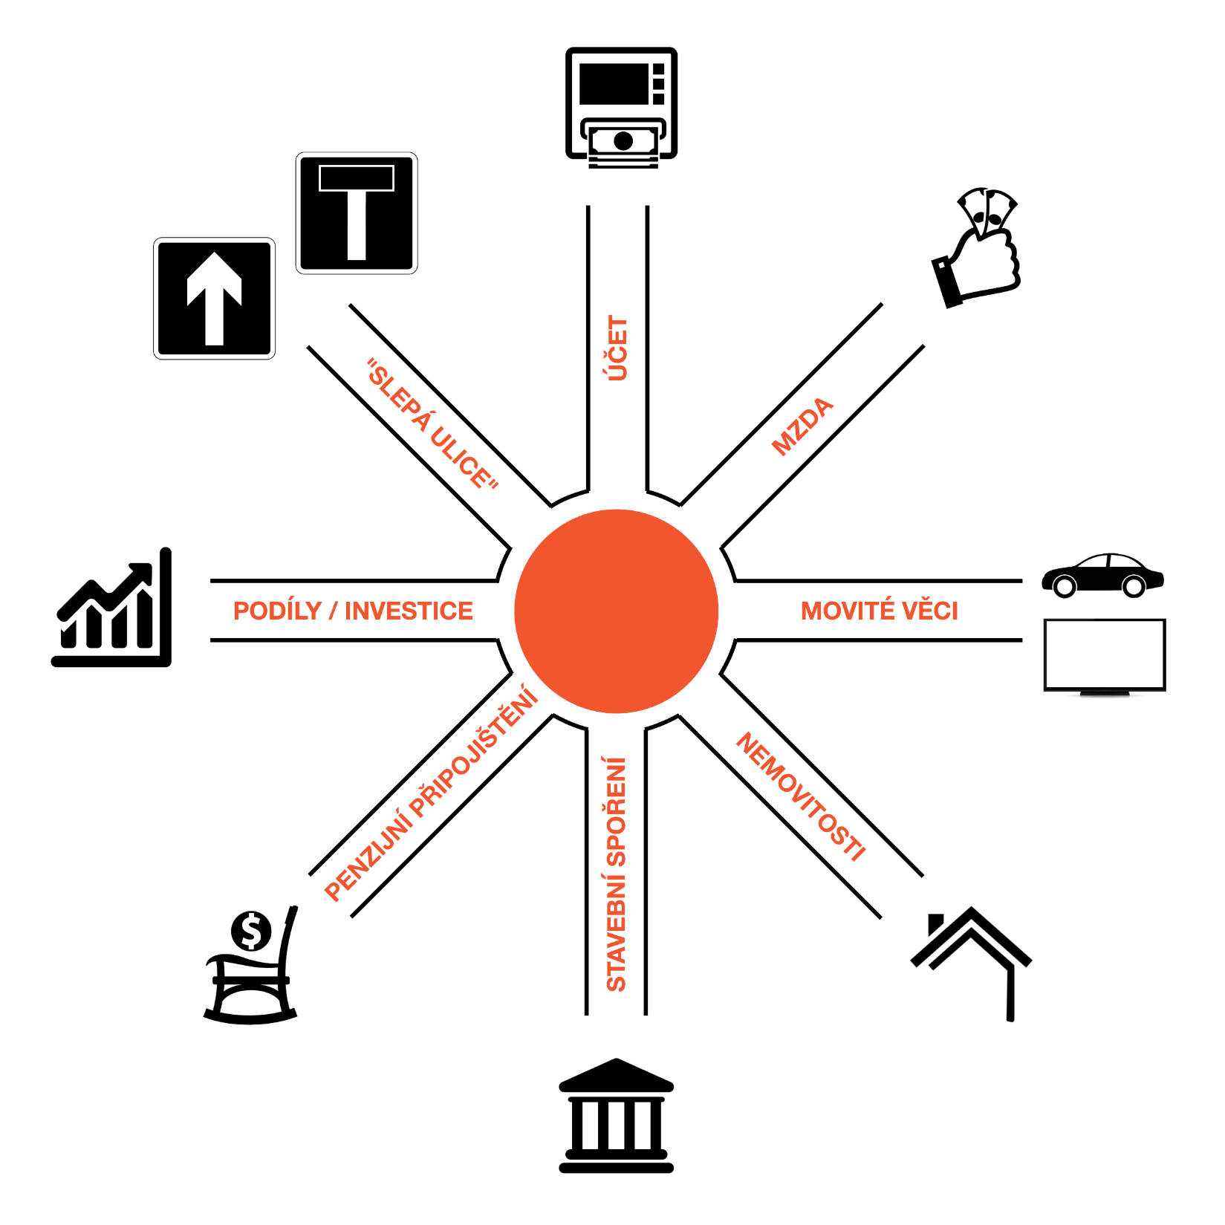

Slide 96
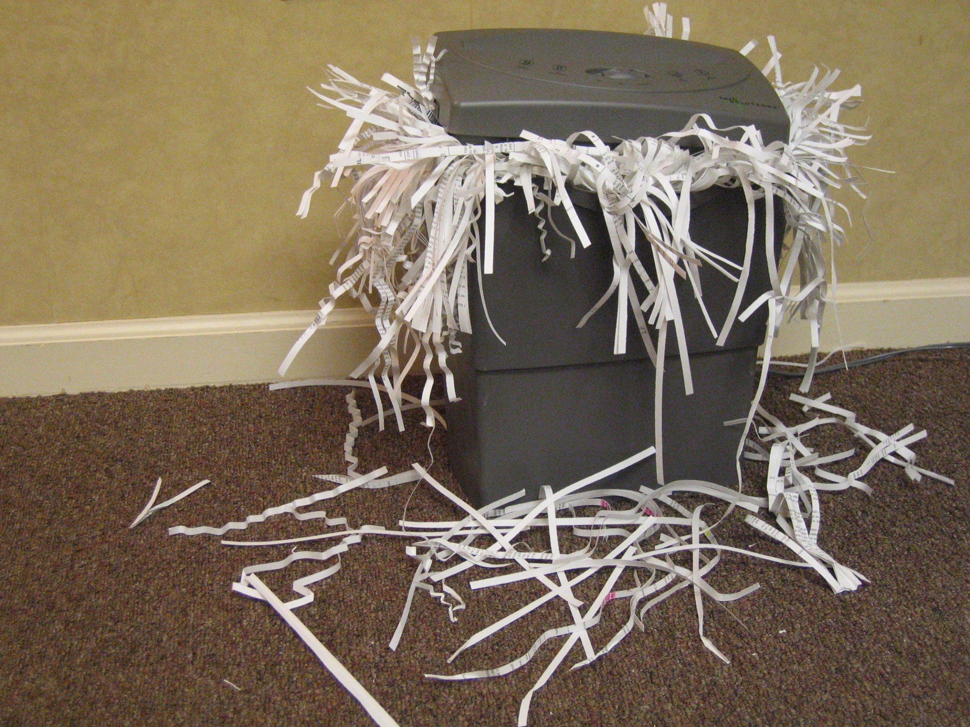
Odpisy pohledávek
Prekluze pohledávek
Postoupení pohledávek

Slide 97
Předávání pohledávek?
Inkasní agentura
Advokát
Exekutor
Rozhodce
Soud

Slide 98
Žádost – pravidla informovanosti
Kritéria – ohodnocení rizik
Smluvní ujednání + zajištění = minimalizace rizik
Aktualizace – např. 1x za rok jako při žádosti
Nastavení upomínání a hlídání
Dohody o splátkách – vlastní nebo notář
Soudní jednání
Exekuční řízení
Postup při insolvenci
Postoupení pohledávky, externí vymáhání
Odpis Pohledávky

Slide 99
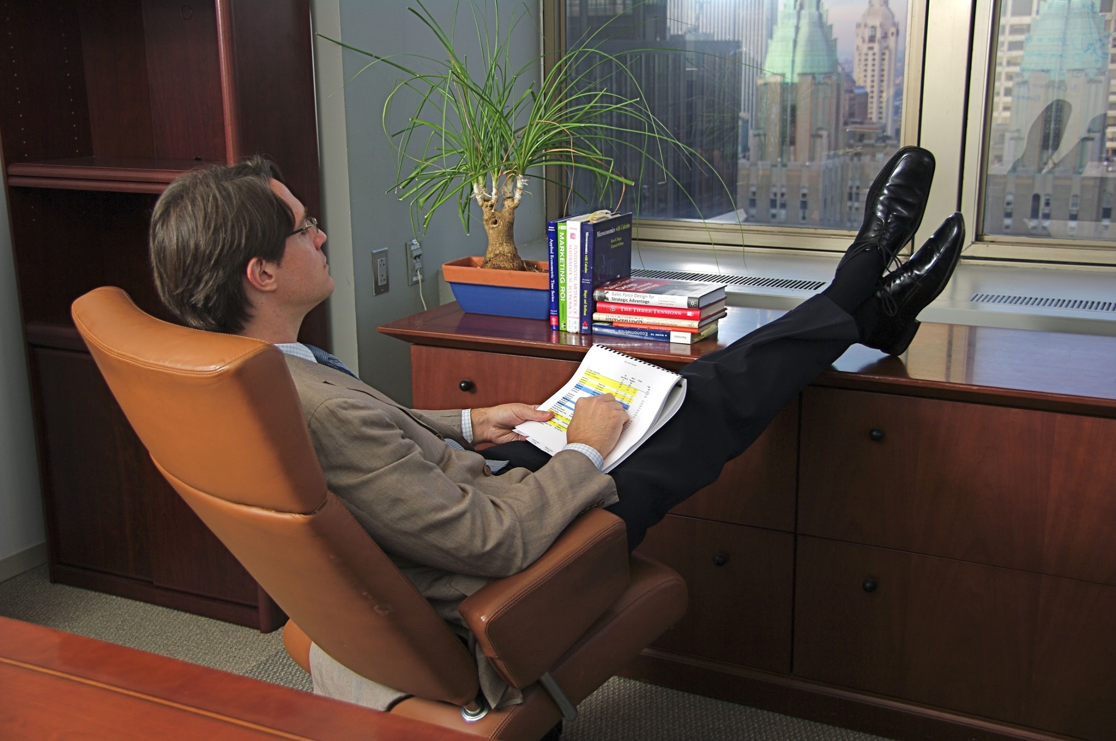

Slide 100
www.DluznikumVstupZakazan.cz
www.spnemesis.cz

Slide 101
Děkuji za pozornost
Vlastimil Veselý
vesely@catania.cz

